Slide 1



Usage des pétitions au Luxembourg et multiples effets de l’introduction e-pétitions
Raphaël Kies (PH.D.)
Chercheur en science politique (www.chaireparlementaire.eu)
Faculté des Lettres, des Sciences humaines, des Arts et des Sciences de l’Education

Slide 2
Objectifs du rapport
Avoir une vue d’ensemble de l’utilisation des pétitions au Luxembourg depuis la Seconde Guerre mondiale.
Compléter, dans la mesure du possible, les données existantes sur l’utilisation des pétitions au Luxembourg (surtout pour signatures et libellées questions).
Elaborer une base de données pouvant servir à l’Administration et à la recherche dans le futur.
Mesurer les multiples impacts de l’introduction des e-pétitions.
Propositions pour améliorer la visibilité et l’accessibilité des e-pétitions.

Slide 3
Méthodologie
Encodage des pétitions de 1945 jusqu’à Septembre 2015. Total= 545 (316 pétitions traditionnelles et 229 e-pétitions)
Définition catégories de codage : libellé, nombre de signatures, objet (étendue et catégorie), identité des pétitionnaires (personne, groupe organisé, association informelle), traitement des pétitions (et raisons du non traitement), mode de traitement
Revue de la littérature spécialisée (très limitée)

Slide 4
Questions de recherche
(correspondant à l’ordre de la présentation)
Analyser évolution des pétitions ( et impact of e-pétitions) concernant…
1) Le nombre des pétitions
2) Proportion des pétitions traitées et…raisons de de leur non traitement
3) Étendue des pétitions
4) Thématiques des pétitions
5) Catégories des initiateurs
6) Nombre de signatures

Slide 5
Nombre des (e-)pétitions

Slide 6
1. Nombre de pétitions
Hypothèses
Hypothèse 1: Comparaison
En moyenne plus de e-pétitions que pétitions traditionnelles (pourquoi ? (Facilité ouverte par le net)
Hypothèse 2: Pour pétitions traditionnelles
Il devrait y avoir une baisse des pétitions dans le temps à cause des évolutions administratives (Ombudsman) judiciaire (Tribunal administratif) et social (réseaux sociaux, etc.)
Hypothèse 3: Pour e-pétitions
Il devrait y avoir une baisse des e-pétitions car: 1) fin de l’effet de nouveauté; 2) interdiction de présenter le même sujet dans le cours de l’année

Slide 7
Comparison traditional versus online petitions
Moyenne des pétitions traditionnelles
De 1945 à février 2014, il y a eu 316 pétitions
= 5,5 pétitions par an
Moyenne des e-pétitions
De mars 2014 à septembre 2015, il y a eu 229 pétitions
= 11,9 pétitions par mois
H1: Vérifiée
Il y a beaucoup plus de e-pétitions et que de pétitions traditionnelles

Slide 8
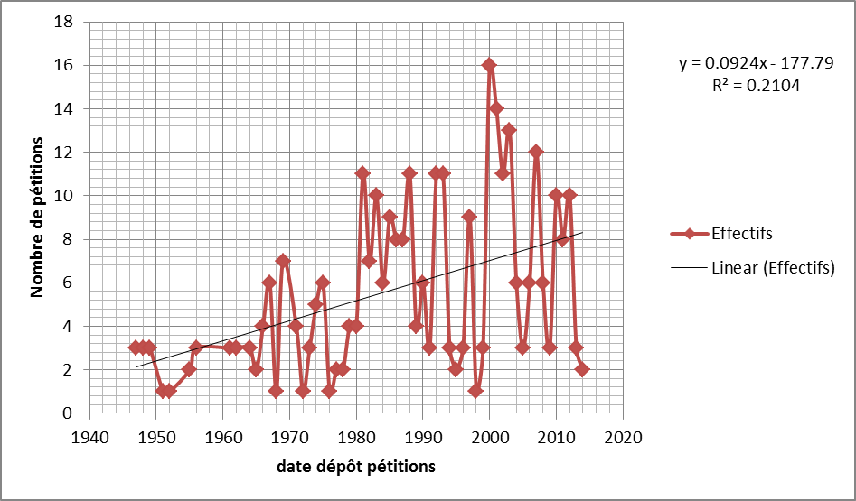
Evolution du dépôt des pétitions traditionnelles Hypothèse 2: non vérifiée (sur long terme)

Slide 9
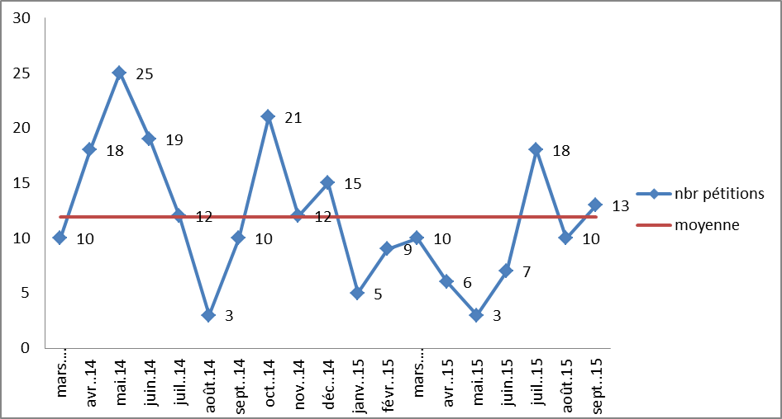
Evolution du dépôt des e-pétitions
Forte variation d’un mois à l’autre
Globalement baisse (H3 vérifiée)
Raisons ? Fin effet nouveauté, traitement plus sévère
Résultat à confirmer sur le long terme (ex: écossais)

Slide 10
Traitement des pétitions

Slide 11
Hypothèses traitement pétitions
Hypothèse
Moins de e-pétitions devraient être traitées en comparaison des pétitions traditionnelles
Pourquoi?
Forte augmentation de pétitions (suite aux e-pétitions) et le personnel, pour les traiter, est resté le même;
Les e-pétitions risquent d’être plus superficielles;
Les règles d’admissibilité et de traitement sont plus sévères pour les e-pétitions (pétitions publiques).

Slide 12
Taux de pétitions traitées
Hypothèses= non vérifiées

Slide 13
Raisons du non traitement pétitions: comparaison

Slide 14
Questions ouvertes pour traitement!
La plupart des pétitions jusqu’en dans les années 80 étaient d’ordre personnel et étaient quand même traitées (pourquoi?)
Pourquoi plus de renvoi à la Commission ou Gouvernement avec introduction des e-pétitions?
Pourquoi faut-il une autorisation d’initiateur pour reclasser une pétition publique en pétition ordinaire (au début cela se faisait automatiquement)?

Slide 15
Etendue des pétitions

Slide 16
Hypothèses
Hypothèse 1: comparaison avec e-pétitions
En général, les e-pétitions devraient être plus « particularistes » et locales que d’ordre national ou international
Hypothèse 2 : la catégorie d’initiateurs a un impact sur l’étendue de la pétition
En général, les pétitions des individus devraient être plus « particularistes » que celles des groupes organisés

Slide 17
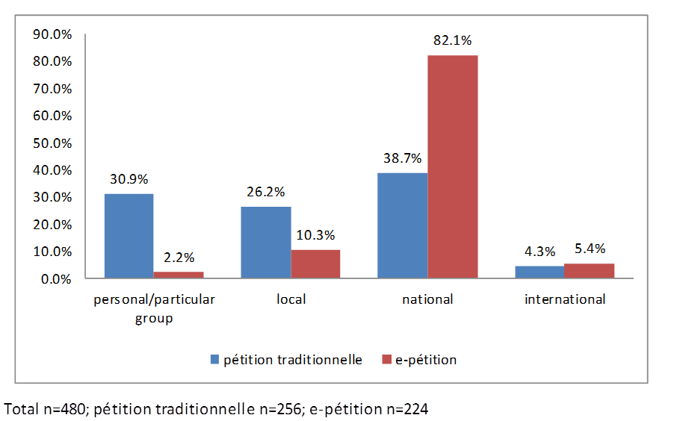
Comparaison pétitions traditionnelles et e-pétitions (hypothèse non vérifiée)

Slide 18
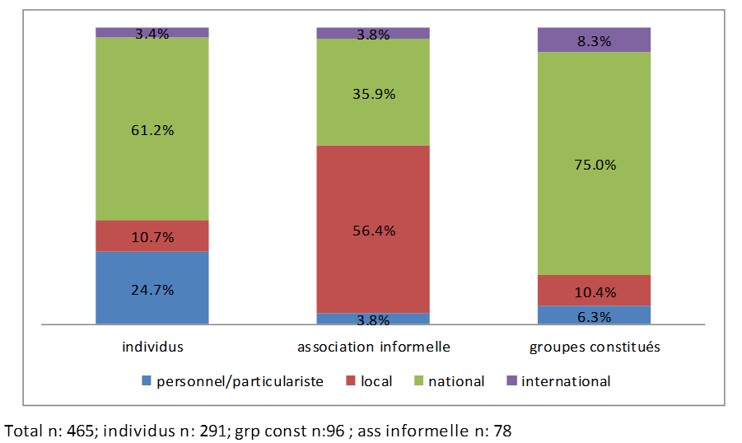
Étendue par rapport à initiateur des pétitions (hypothèse vérifiée)

Slide 19
thématiques des pétitions

Slide 20
Hypothèses sur thématiques
Hypothèse 1
Les thématiques devraient refléter les principales préoccupations de la société
Hypothèse 2
Les thématiques soulevées par les pétitions devraient évoluer dans le temps
Hypothèse 3
Pas de différences significatives entre les e-pétitions et les pétitions traditionnelles

Slide 21
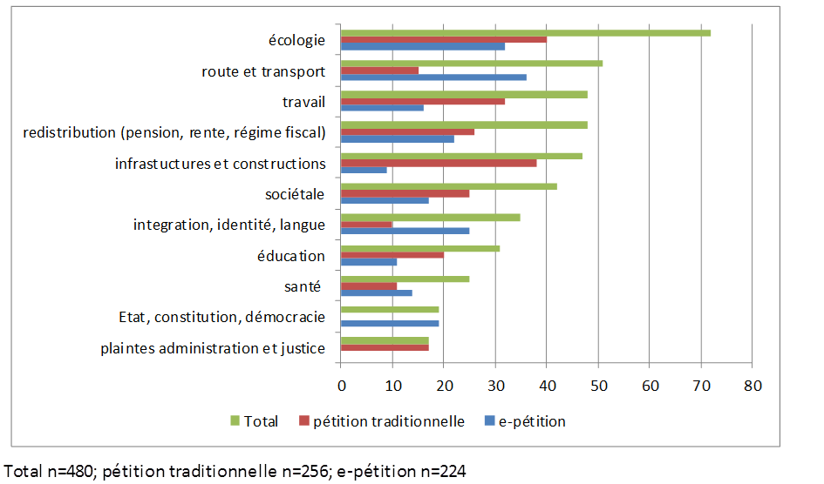
Thématiques abordées: comparaison e-pétitions et pétitions traditionnelles (valeur absolue)

Slide 22
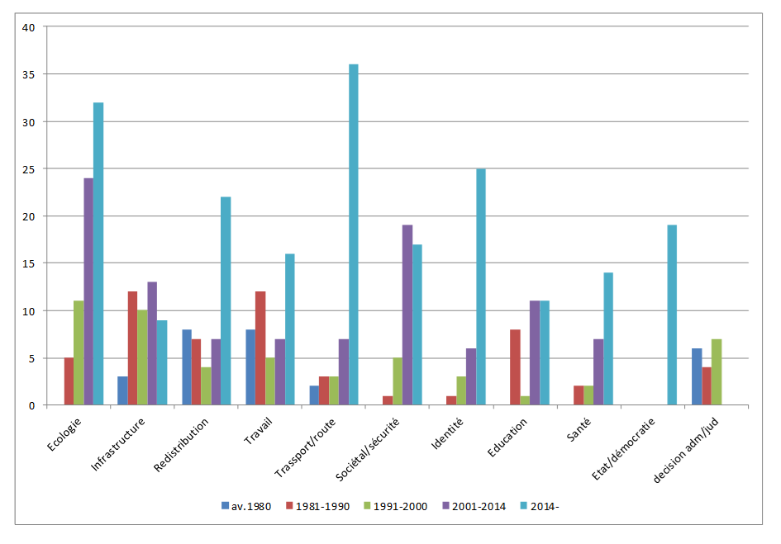
Evolution dans le temps: variables suivant les thématiques

Slide 23
Qui sont les pétitionnaires ?

Slide 24
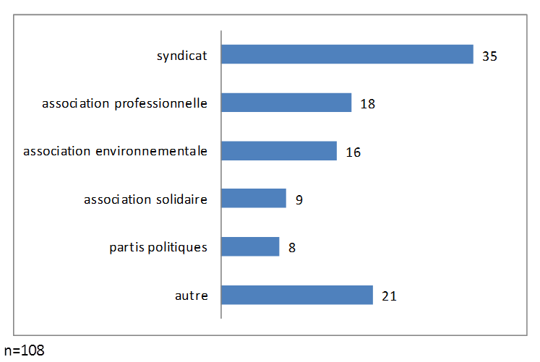
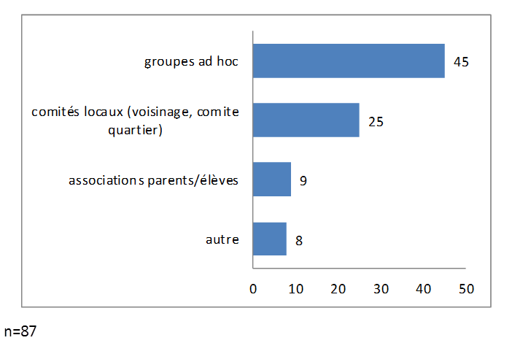
3 catégories: individus; associations informelles; groupes organisés
Groupes organisés
Associations informelles

Slide 25
Hypothèses pour initiateurs des pétitions
Hypothèse 1: comparaison
Les e-pétitions devraient être initiées beaucoup plus fréquemment par des individus, que les pétitions traditionnelles. Pourquoi ? Accès simplifié pour les individus.
Hypothèse 2: Genre
La proportion de femmes initiant les e-pétitions devrait être plus élevée que pour les pétitions traditionnelles. Pourquoi ? Pas de pressions sociale, facilité de lancer une pétition.
Hypothèse 3: Concentration pétitions
Les e-pétitions devraient favoriser un phénomène de concentration (c.à.d. même personne qui initie plusieurs pétitions ). Pourquoi ? Phénomène commun pour autre cas de e-participation.

Slide 26
Initiateurs pétitions par catégorie
Hypothèse 1: vérifiée
Notes:
A great majority of e-petitions are initiated by individuals
- In absolute values however this does not imply that there are less petitions that are intiated by organized groups.

Slide 27
Initiateurs des pétitions par genre
Hypothèse 2: non vérifiée
Notes:
Strange findings: this indicative of the fact that the simplification offered by an instrument is not sufficient to increase the facilitate women inclusion
It should also be noted that there is an effect of concentration promoted by e-petitions

Slide 28
Concentration des pétitions
Hypothèse 3: vérifiée
Pour les pétitions traditionnelles, seulement 3 personnes ont soumis plus d’une pétition.
Pour les e-pétitions, 16 personnes ont soumis plus d’une pétition. Les «multi-pétitionnaires» sont responsables en tout de 42 pétitions.
Un cas de «super-pétitionnaire» avec 11 e-pétitions!
NB: we just consider individual petitions!

Slide 29
Nombre de signatures

Slide 30
Hypothèses pour signatures
Hypothèse 1: système pétition
Les e-pétitions devraient attirer plus de signatures que les pétitions traditionnelles. Pourquoi? Faciliter de les signer
Hypothèse 2: sur initiateurs
Les pétitions initiées par des groupes organisés devraient obtenir plus de signatures que celles initiées par des individus
Hypothèse 3: sur étendue
Les pétitions portant sur des enjeux nationaux ou internationaux devraient attirer plus de signatures que les pétitions portant sur des enjeux locaux ou personnels/particuliers
Hypothèse 4: sur thématiques
Les sujets perçus comme plus importants - dans sondage, médias traditionnels et médias sociaux - devraient obtenir plus de signatures

Slide 31
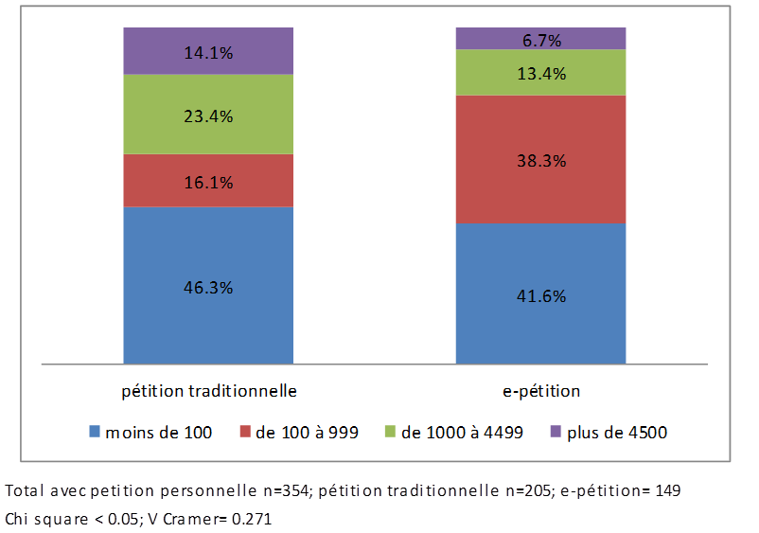
Signatures et système de pétitions
H1: non vérifiée
La proportion de pet. trad. dépassant 1000 signatures est beaucoup plus marquée que pour e-pet (37% vs 20%).
Pourquoi? 1) foisonnement e-pétitions (attention difficile à capter); 2) e-pétitions surtout initiées par individus; 3) contenu e-pétitions est parfois farfelu.
Notes:
All in all we have 20% of e-petitions that gather more than 1000 signatures while we have twice as much for trad. Petitions.
This can be explained by the multiplication of e-petitions and that some topics raised by e-petitions appear to be superfluous!

Slide 32
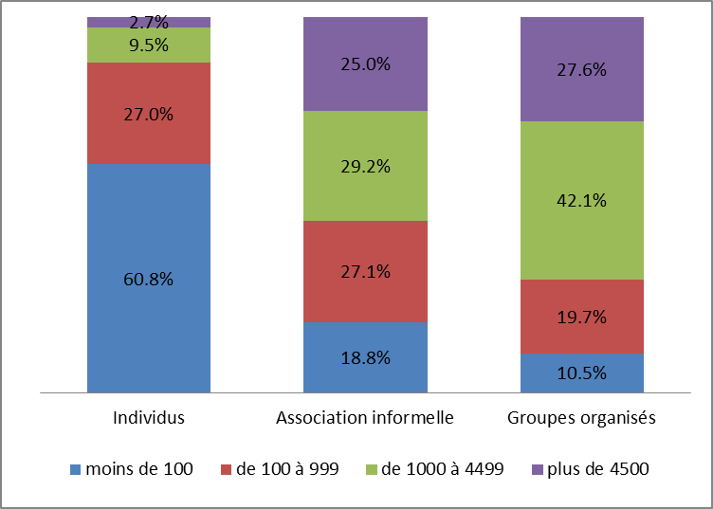
Signatures et initiateurs
Hypothèse 2: vérifiée
Proportion + de 1000 signatures
Individus=12,2%
Association Informelle= 54,2%
Groupe organisé= 69,7%
Conclusion Au plus un groupe est organisé, au plus ses (e-)pétitions devraient obtenir des signatures!
Notes:
- Organized group in average gather more signatures than individuals

Slide 33
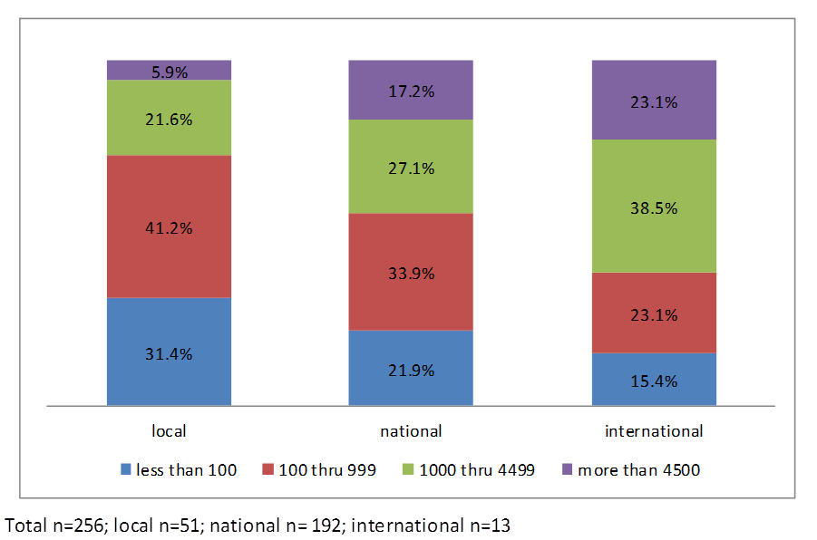
Signatures et étendue
Hypothèse 3: vérifiée
Proportion de pétitions avec plus de 1000 signatures
Local= 27,5%
National= 44,3%
International= 61.6%
Conclusion: plus l’enjeu de la pétition est étendu, plus il a de probabilités d’attirer des signatures

Slide 34
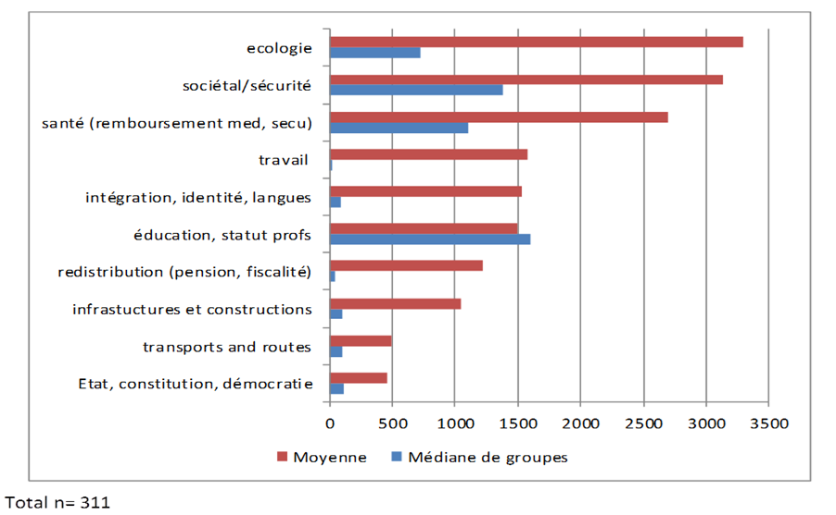
Signatures et thématiques
Hypothèse globalement vérifiée
4 Groupes
Grp1=entre 2500 et 3000 signatures (santé peut surprendre)
Grp2= autour des 1500 signatures (importance de questions inter. À cause de pétition Roude Léiw)
Grp3= autour de 1000 signatures
Grp4= autour de 500 signatures (surtout apparue avec e-pétitions)

Slide 35
Améliorations potentielles

Slide 36
Comment rendre l’instrument plus inclusif ?
Constat
Certaines catégories sont sous-représentées (ex: femmes)
Solution
Identifier les catégories concernées par une analyse détaillée des initiateurs et des signataires des pétitions
Développer une stratégie ciblée pour rendre l’instrument plus attractif et adapté à leurs besoins et compétences

Slide 37
Comment plus de débats publics à la Chambre
Question:
Est-il souhaitable d’accroitre le nombre de débats publics à la Chambre? (pro et contra)
Constat
A ce jour seulement 7 pétitions ont fait l’objet d’un débat public
Principe de quorum discutable (car risque d’éliminer des pétitions qui concerne peu de personnes, mais qui peuvent être importantes)
Possibilité d’accroissement
Diminuer le quorum de 4500 signatures (1% de la pop % a All qui est 0,06% de la pop)
Application moins strictes des règles d’admissibilité si pétitions jugées (par une certaine majorité politique) importantes.

Slide 38
Comment favoriser des forums en ligne plus actifs?
Constat
Les forums de la plateforme d’e-pétitions ne sont presque pas utilisés
Amélioration possible
Rendre l’accès et la présentation au forum plus attractif
Facilité du système d’enregistrement
S’associer avec les principaux médias en ligne du pays en proposant un forum commun (Wort.lu; Essentiel.lu; Rtl.lu; Tageblaat.lu).
Cela assurera plus une grande visibilité des e-pétitions et de son forum

Slide 39
Qui sont les signataires des pétitions?
Constat
On ignore presque tout de leur identité personnelle
Riche matériel empirique à disposition (qui peut être traité de manière anonyme)
Exemples de recherche possibles
Catégories sociodémographiques des pétitionnaires
Lien entre catégorie sociodémographique et thématique des pétitions signées
Existence de «super pétitionnaires»?
Utile en vue d’améliorer et adapter l’instrument aux besoins de la population

Slide 40
Merci d’avance pour vos suggestions et vos remarques
www.chaireparlementaire.eu
demos@uni.lu

